Slide 1
DOĞAL AFETLER
İnsanları etkisi olmadan kendiliğinden olan doğa olaylarıdır.

Slide 2
Doğal Afetleri Tanıyalım:
Deprem
Toprak Kayması (Heyelan)
Sel
Çığ
Fırtına

Slide 3
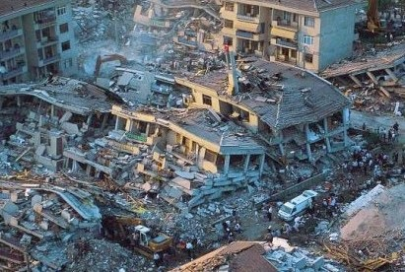

Slide 4
Deprem
Yerkabuğu dediğimiz toprak altındaki bölümün kırılması sonucu yeryüzünün sarsılmasına deprem denir.

Slide 5
Depremden Korunma Yolları
Binalarımızı sağlam yapmalıyız.
Deprem riski olan yerlerde binaları az katlı yapmalıyız.
Evimizde yer alan dolap gibi eşyalarımızı duvara sabitlemeliyiz.
Olası bir deprem durumunda bizi koruyacak güvenli bir yerde beklemeliyiz.

Slide 6
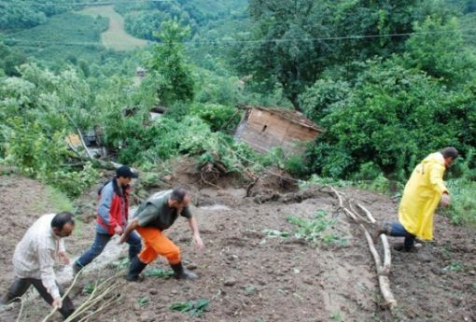

Slide 7
Toprak Kayması (Heyelan)
Tepe, yamaç gibi yerlerdeki toprakların yağmur sonrası aşağıya doğru kaymasına heyelan denir.

Slide 8
Heyelandan Korunma Yolları
Tepe, yamaç gibi yerleri ağaçlandırmalıyız.
Tepe, yamaç kenarlarına ev yapmamalıyız.

Slide 9
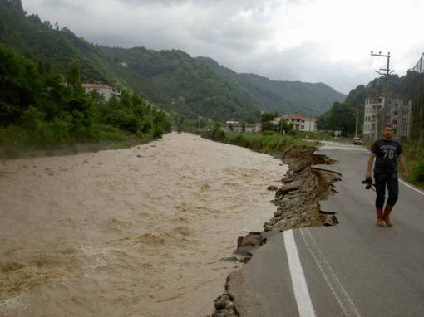

Slide 10
Sel
Aşırı yağmur sonrası oluşan su taşkınlarına sel denir.

Slide 11
Selden Korunma Yolları
Derelerimizi genişletmeliyiz.
Dere kenarlarına ev yapmamalıyız.
Evlerimizi olası sel taşkınlarına karşı biraz yüksek yapmalıyız.

Slide 12
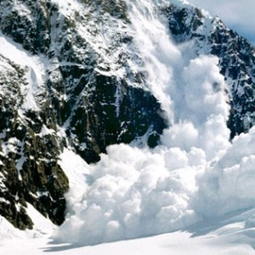

Slide 13
Çığ
Dağlık alanlardaki karların yamaçtan aşağıya doğru kayarak inmesine çığ denir.

Slide 14
Çığdan Korunma Yolları
Dağ, tepe ve yamaçlık alanları ağaçlandırmalıyız.
Yamaç kenarlarına ev yapmamalıyız.

Slide 15
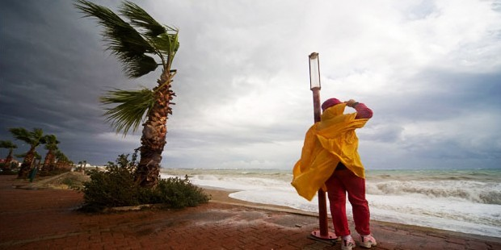

Slide 16
Fırtına
Rüzgarın şiddetli esmesine fırtına denir. Hızını daha da arttırarak esmeye devam ederse kasırga meydana gelir.

Slide 17
Fırtınadan Korunma Yolları
Evlerimizin ve binalarımızın çatılarını sağlam yapmalıyız.
Çevremizde kullandığımız hafif eşyaları kapalı alanlara almalıyız.

